Slide 1
La maîtrise des méthodes et des outils pour apprendre
Une séquence de géographie:
la région
Animation 2015
Isabelle Beneteau

Slide 2
PLAN
Evaluer la fiabilité et l’utilité de l’information trouvée sur internet.
Savoir interroger des sources d’informations
Utiliser une plate - forme d’écriture collaborative synchrone
Acquérir la possibilité de coopérer et de réaliser des projets
Réaliser un croquis de l’organisation du territoire régional

Slide 3
1
Fiabilité de l’information

Slide 4
Première partie - Habiter la France
Thème 2
La région
Fiabilité et utilité de l’information
Internet
EDU Pad
EDU Topogramme

Slide 5
Rappel du programme

Slide 6
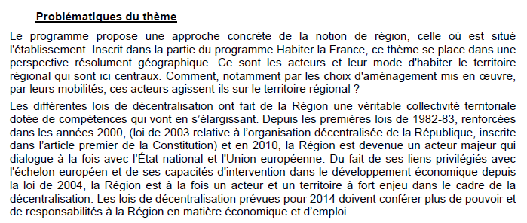
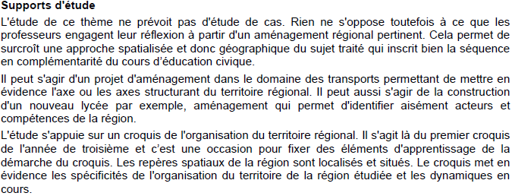
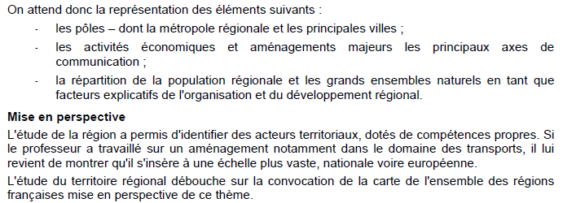
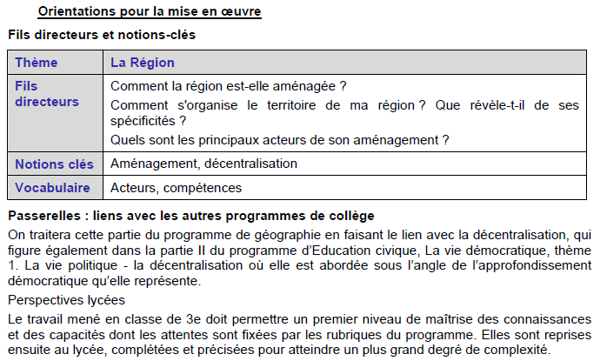

Slide 7
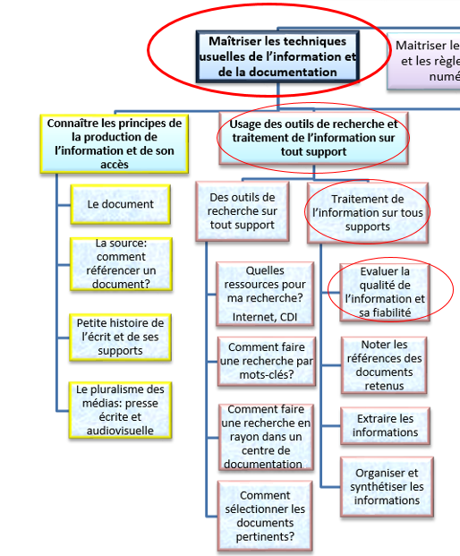
Maîtriser les techniques usuelles de l’information et de la documentation
Traitement de l’information sur tout support et évaluer la qualité de l’information et sa fiabilité:
«Il sait confronter les différentes sources d’information et
s’interroger sur la crédibilité qu’on peut s’accorder à ces sources »
« Il est conscient de la complexité de ce champ dans les sociétés contemporaines et de la nécessité d’être un récepteur et un utilisateur
critique et honnête de l’information »
Projet du socle commun

Slide 8
1ère séance :
Objectif:
Maîtriser les techniques usuelles de l’information et de la documentation en s’appuyant sur le thème de géographie , ma région, l’Ile de France.
Evaluer la fiabilité et l’utilité de l’information trouvée sur internet.
Démarche :
Chaque élève accède à un site du Web de son choix pour répondre à une question précise. Un questionnaire sur la fiabilité de l’information lui est soumis. Mise en commun des réponses. Constitution d’une fiche synthèse.

Slide 9
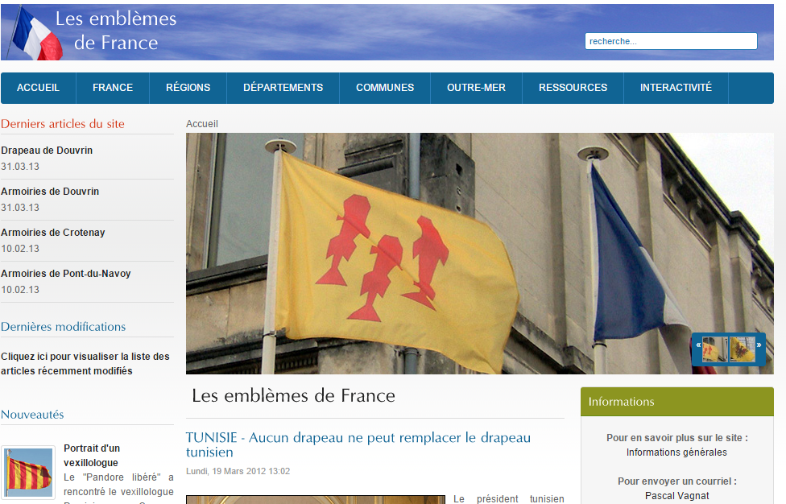
Quelles questions se poser pour évaluer la fiabilité de l’information trouvée sur internet?

Slide 10
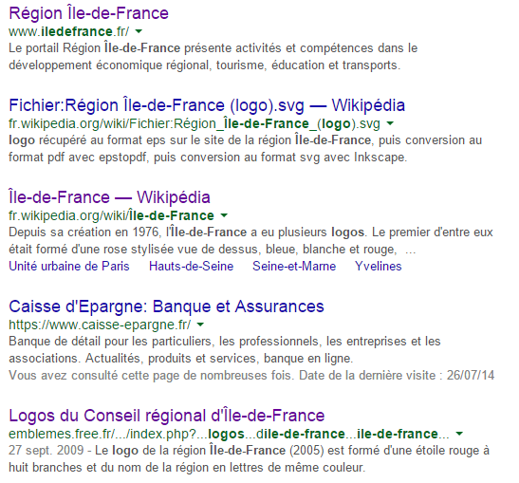
J’identifie la source:
Je me repère dans la page de résultats : titre, URL, extrait ou résumé, hyperlien.

Slide 11
J’identifie la source:
Je sais décrypter une adresse universelle (URL) : protocole, domaine, chemin d’accès.
Une URL peut le plus souvent avoir la structure suivante: Protocole://nom du serveur.extension/ dossier/page
PROTOCOLE | TOILE D’ARAIGNEE MONDIALE | NOM DU SERVEUR | CHEMIN
http:// | www | www.leparisien.fr | /paris-75/ce-logo-
Le nom du protocole est comme un langage utilisé pour communiquer sur le réseau. Le protocole le plus largement utilisé est le protocole HTTP (HyperText Transfer Protocol) | Toile virtuelle formée de documents, pages Web | Il s'agit d'un nom de domaine hébergeant la ressource | Le chemin d‘accès à la ressource permet au serveur de connaître l'emplacement auquel la ressource est située, c'est-à-dire de manière générale l'emplacement (répertoire) et le nom du fichier demandé
http://www.leparisien.fr/paris-75/ce-logo-representera-l-ile-de-france-dans-le-monde-28-11-2013-3357763.php

Slide 12
site
Commercial
.biz
.com
…
Extensions propres à la France
.ac-… .fr
.edu-… .fr
.gouv.fr
..
site perso
free.fr
pageperso.orange.fr
…
Origine du pays
.be
.ca
.fr
.it
…
Quel intérêt?
Vraisemblablement, je peux avoir confiance
L’URL peut donner des indices sur le contenu des sites, permet de faire un tri dans une liste de résultats de recherche de sites, permet de relever les références des documents que je recherche.
Puis- je faire confiance?

Slide 13
J’identifie la source:
Je m’interroge sur la fiabilité de la source : qui est l'auteur? Quelle est la qualité de l’auteur par rapport au sujet ? Ai-je des doutes sur la crédibilité de l’auteur?

Slide 14
J’identifie la source:
Je note le nom du site et/ou le titre de la page pour mieux comprendre quel est l’objectif du site.
Je sais s’il s’agit d’un blog, d’un site institutionnel…
Je m’interroge sur le public visé par ce site
Les sites dits institutionnels sont souvent plus contrôlés : sites d'organismes connus (INSEE, assemblée nationale, Sénat...) ou sites dont l'adresse se termine par : .gouv ou .org. Ce qui n'empêche pas de toujours se demander si l'information semble fiable ou non.

Slide 15
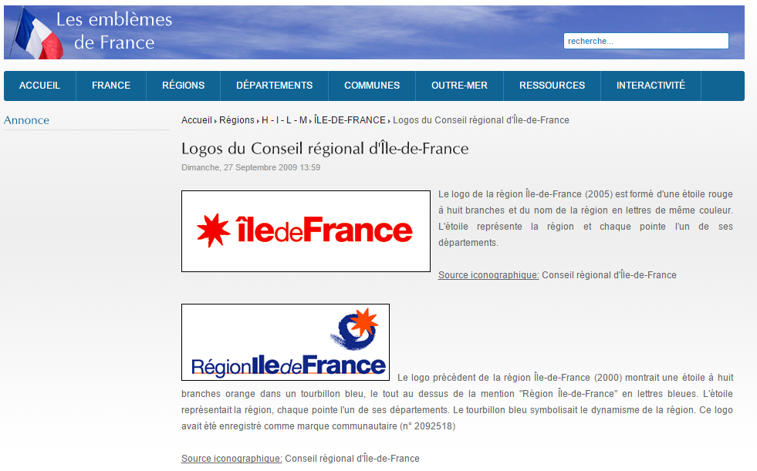
J’évalue la fiabilité de l’information:
Je différencie l’information de la publicité : je regarde si un contenu publicitaire apparait sur la page.

Slide 16
J’évalue la fiabilité de l’information:
J’évalue la partialité du document : est- ce un fait vérifié ou une opinion, l'auteur est-il partial, objectif?
Je vérifie si l’information est une information originale.
Je m’interroge sur la qualité des arguments et la clarté de l’argumentation.
L’orthographe et la syntaxe sont-elles correctes ?

Slide 17
J’évalue la fiabilité de l’information:
Je confronte plusieurs sources pour recouper les informations.

Slide 18
Je m’interroge sur la fiabilité et l’utilité de l’information
Je me repère dans la page de résultats : titre, URL, extrait ou résumé.
Je vérifie si l'auteur est affilié à un organisme officiel, à une entreprise privée ou est un particulier, si l'adresse de courriel de l'auteur est disponible.
Je m’interroge sur la fiabilité de la source : je vérifie si le nom de l’auteur du site est indiqué. Quelle est la qualité de l’auteur par rapport au sujet ? Ai-je des doutes sur la crédibilité de l’auteur?
Je note le nom du site et/ ou le titre de la page pour mieux comprendre quel est l’objectif du site.
Je sais s’il s’agit d’un blog, d’un site institutionnel.
Je m’interroge sur le public visé par ce site.
Je vérifie si une date de publication ou de mise à jour de la page apparait pour savoir si l’information est toujours d’actualité.
Je différencie l’information de la publicité : je regarde si un contenu publicitaire apparait sur la page. La publicité nuit – elle à la compréhension de l'information?
Je vérifie si les références sont citées.
J’évalue la partialité du document : l'information semble –t-elle exacte et objective?
Je vérifie si l’information est une information originale ou de seconde main.
Je m’interroge sur la qualité des arguments. L'information est- elle rédigée clairement?
Je confronte plusieurs sources pour recouper les informations.
Une partie de mon sujet est-elle couverte par le document?
Ces informations paraissent-ils répondre à la question posée?
L’information est-elle assez ou pas assez documentée ?
J’identifie la source
J’évalue la fiabilité de l’information
J’évalue l’utilité de l’information pour mon projet

